Slide 1
6- сынып Қазақ тілі

Slide 2
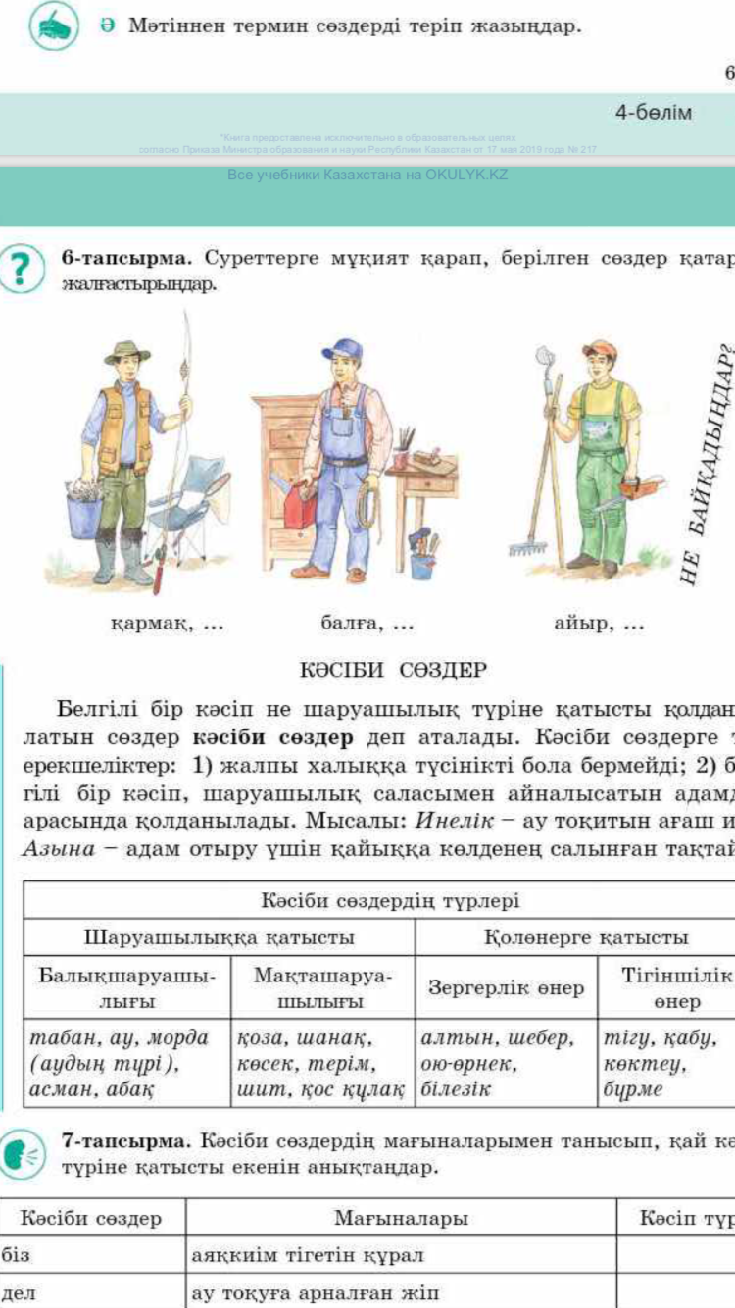
Суреттен не байқадыңыздар?
БАЛҒА,...
АЙЫР,...
ҚАРМАҚ, ...

Slide 3
4-бөлім:
Сабақтың тақырыбы:
Сабақтың мақсаты:
Астана – мәдениет пен өнер ордасы
Шаруашылық атаулары. Кәсіби сөздер
О3. Ауызекі сөйлеу этикеттері мен көркем сөйлеудің құрылымдық және жанрлық ерекшеліктерін ажырату.

Slide 4
Бағалау критериі:
кәсіптің түрлерін біле алады;
сөздердің мағыналарын аша алады ;
кәсіби сөздерге тән ерекшеліктерді ажырата алады.

Slide 5
Бүгінгі сабақта:
Сенің білетінің:
•Кәсіби сөздердің түрлері;
Сенің меңгеретінің:
кәсіптің түрлері;
кәсіби сөздердің мағыналары ;
кәсіби сөздерге тән ерекшеліктер;.

Slide 6
Кәсіби сөздерге тән ерекшеліктері:
2.Белгілі бір кәсіп, шаруашылық саласымен айналысатын адамдар арасында қолданылады.
Белгілі бір кәсіп не шаруашылық түріне қатысты қолданылатын сөздер.
Мысалы: Инелік – ау тоқитын ағаш ине.
1. Жалпыхалыққа түсінікті бола бермейді;

Slide 7
Кәсіби сөздердің түрлері

Slide 8
№1- тапсырма
Кәсіби сөздердің мағыналарымен танысып, қай кәсіп түріне қатысты екенін анықтаңдар.
Кәсіби сөздер | Мағыналары | Кәсіп түрі
Біз | Аяқ киім тігетін құрал
Дел | Ау тоқуға арналған жіп
Атыз | Егістікті суару үшін тартылатын арық
Шаршау тары | Тарының ұсақ, майда түрі
Еспелі қайық | Ескекпен жүретін қайық
әңгелек | Ерте пісетін, домалақтау, кішкене қауын
Дескрипторы:
сөздердің мәнін түсініп оқиды;
сөздердің мағыналарын анықтайды;
сөздердің қандай кәсіп түріне жататынын анықтайды.

Slide 9
Өзіңді тексер!
Кәсіби сөздер | Мағыналары | Кәсіп түрі
Біз | Аяқ киім тігетін құрал | етікші
Дел | Ау тоқуға арналған жіп | балықшы
Атыз | Егістікті суару үшін тартылатын арық | егінші
Шаршау тары | Тарының ұсақ, майда түрі | Егін шаруашылығы
Еспелі қайық | Ескекпен жүретін қайық | Теңіз шаруашылығы
әңгелек | Ерте пісетін, домалақтау, кішкене қауын | егін шагуашылығы

Slide 10
Есте сақта!
Ұқсастығы:
қолданылу аясы шектеулі, жалпы халыққа бірдей түсінікті бола бермейді
Диалект сөздер
Әдеби сөзде баламасы болады
Кәсіби сөздер
Әдеби тілде синонимі болмайды

Slide 11
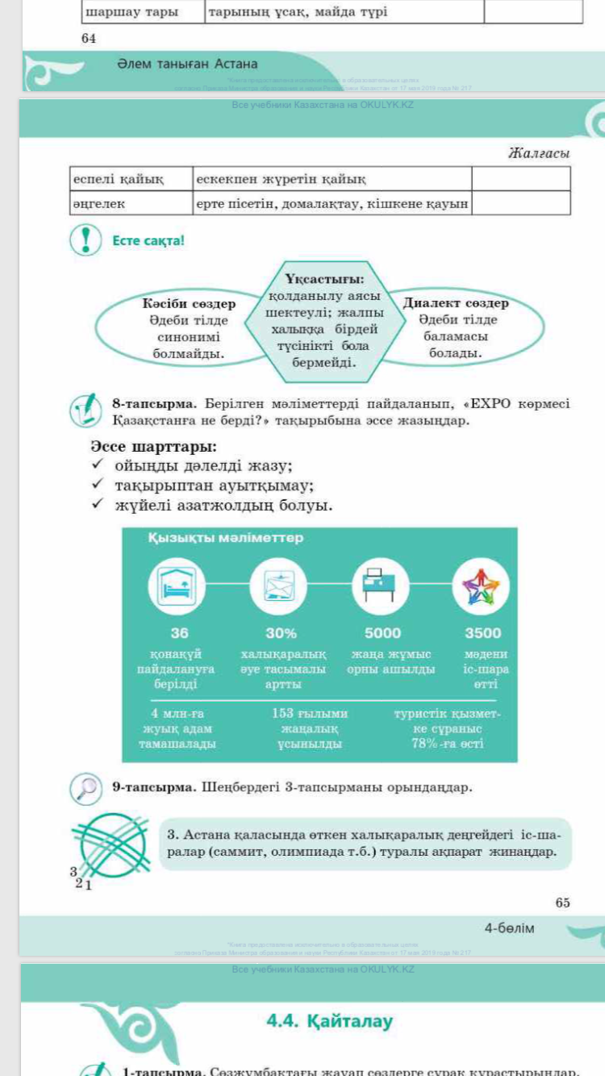
№2-тапсырма
Берілген мәліметтерді пайдаланып, «EXPO көрмесі Қазақстанға не берді?» тақырыбында эссе жазыңыздар.
Дескрипторы:
Ойыңды дәлелді жазу;
Тақырыптан ауытқымау;
Жүйелі азатжолдың болуы.

Slide 12
Өзіңді тексер!
EXPO-2017 халықаралық мамандандырылған көрмесін Астанада өткізу – Қазақстанның негізгі ірі жобаларының бірі. Мұндай ауқымды шараны еліміздің астанасында ұйымдастыру туралы бастама Мемлекет басшысына тиесілі.36 қонақ үй пайдалануға беіліп, 5000 жаңа жұмыс орны салынды. Көрмені 4 млнға жуық адамдар тамашалады. Сондай – ақ 3500 мәдени іс – шаралар өтті.

Slide 13
Сабақты бекіту
Белгілі бір кәсіп не шаруашылық түріне қатысты қолданылатын сөздерді кәсіби сөздер деп атайтынын білдік.
белгіді бір шаруашылық саласымен айналысатын адамдар арасында қолданылатынын сөздердің мәнін түсіндік.
Кәсіби сөздер жалпыхалыққа түсінікті бола бермейтінін түсіндік

Slide 14
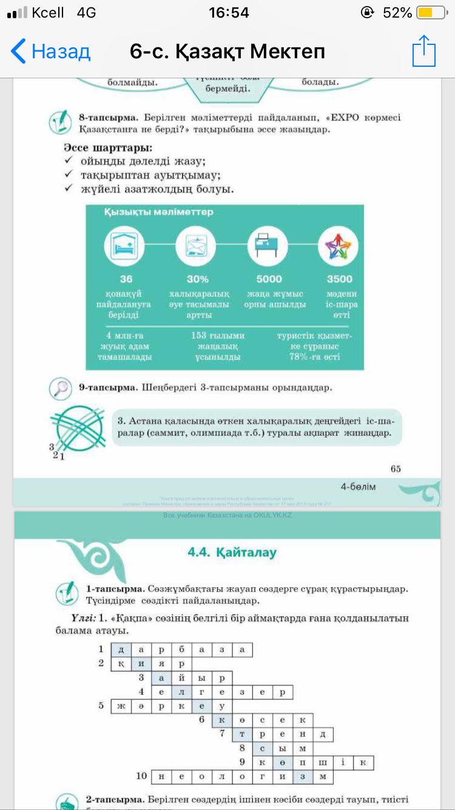
Қосымша тапсырма
Шеңбердегі 3-тапсырманы орындаңдар. Астана қаласында өткен халықаралық деңгейдегі іс-шаралар туралы ақпарат жазыңдар.

